Slide 1





培训目录 CONTENTS
基本认知：产品的基础知识
分解结构：产品的组装
工艺流程：工序的组装作业
注意事项：制程中出现的问题
成品出货：包装工序事项
*

Slide 2


压铸花园灯（20-80W）
成品
*
Notes:
企业培训的目的为了提高员工的素质和工作能力，最终促进企业的发展。要成功的进行企业员工的培训，关键是要了解员工的学习特性，由于企业员工都是在职成人，具有成人学习的一般特征。因此培训工作者充分掌握成人特有的学习特性对于做好培训工作是大有裨益的。

Slide 3
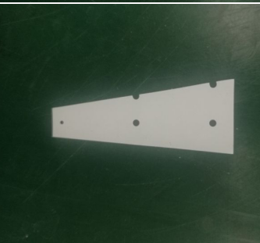
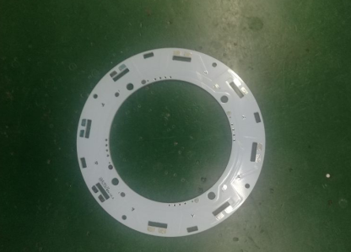
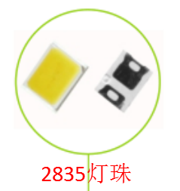
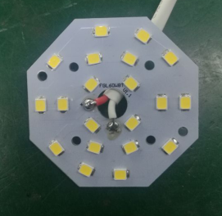
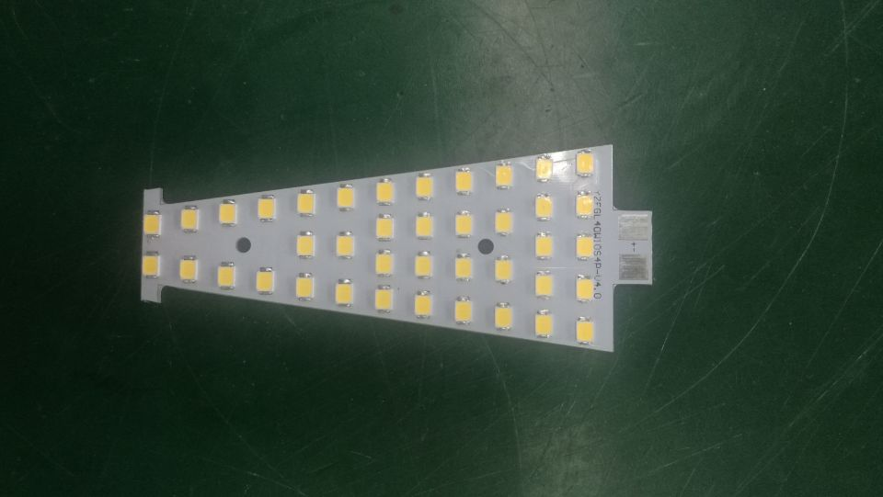
组成量及用量
PCB半成品(灯珠+PCB），导热垫
PCB底板1PCS
导热垫8PCS
PCB边板半成品8PCS
*
PCB顶盖半成品1PCS
Notes:
对策：
1.每隔20分钟创造一个小高潮，帮助参与者放松，并再次集中参与者的注意力；
2.如果以讲授为主，连续讲授不要超过20分钟，哪怕学员表现出来的状态似乎不错；
3.授课过程中每隔20分钟进行一次要点总结，帮助参训者强化课程要点；
4.善于观察。授课过程中培训师要眼观六路，耳听八方，时刻留意现场的反应，一旦四分之一参训者表现出疲意，培训师要快速拿出对策，此时最好的方式是让大家稍事休息。

Slide 4
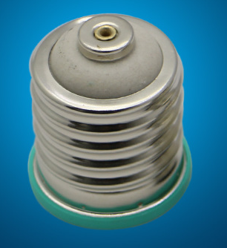
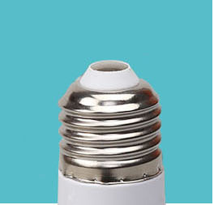
组成量及用量
灯头（E26，E27，E39，E40）1PCS
E39
E26
E27
E40
*
Notes:
对策：
1.每隔20分钟创造一个小高潮，帮助参与者放松，并再次集中参与者的注意力；
2.如果以讲授为主，连续讲授不要超过20分钟，哪怕学员表现出来的状态似乎不错；
3.授课过程中每隔20分钟进行一次要点总结，帮助参训者强化课程要点；
4.善于观察。授课过程中培训师要眼观六路，耳听八方，时刻留意现场的反应，一旦四分之一参训者表现出疲意，培训师要快速拿出对策，此时最好的方式是让大家稍事休息。

Slide 5
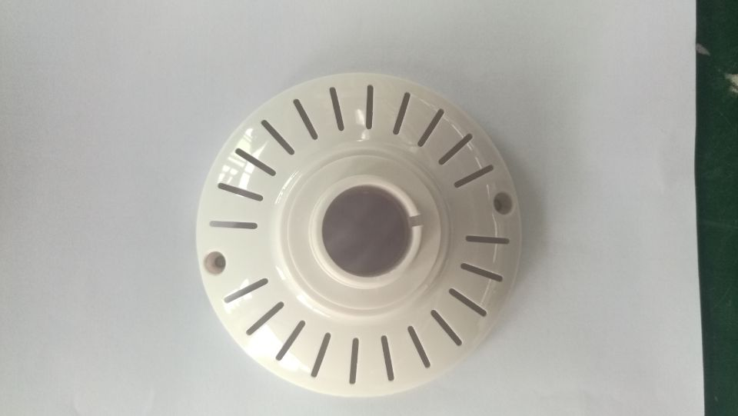
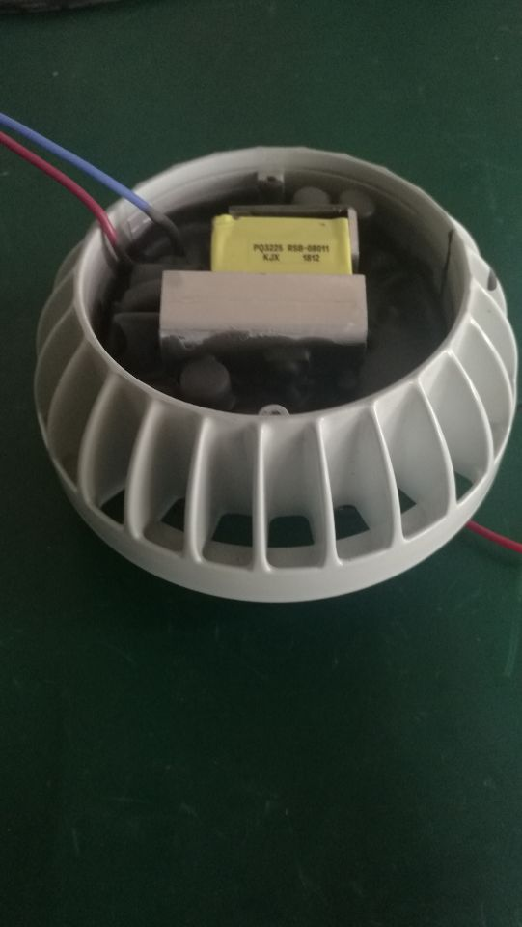
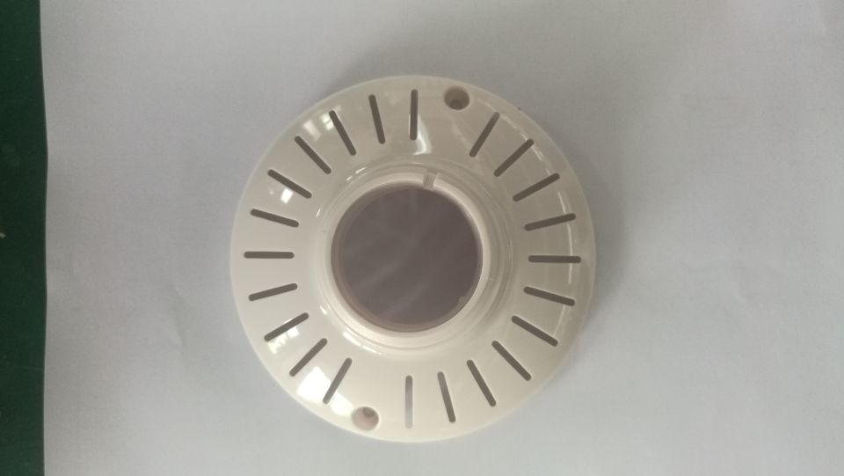
组成量及用量
铝壳灯杯1PCS，
塑胶灯杯1PCS，
E27
压铸灯杯
E40
*
Notes:
对策：
1.每隔20分钟创造一个小高潮，帮助参与者放松，并再次集中参与者的注意力；
2.如果以讲授为主，连续讲授不要超过20分钟，哪怕学员表现出来的状态似乎不错；
3.授课过程中每隔20分钟进行一次要点总结，帮助参训者强化课程要点；
4.善于观察。授课过程中培训师要眼观六路，耳听八方，时刻留意现场的反应，一旦四分之一参训者表现出疲意，培训师要快速拿出对策，此时最好的方式是让大家稍事休息。

Slide 6
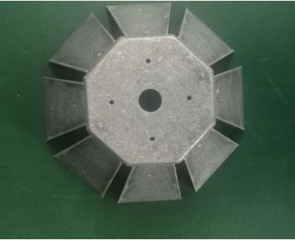
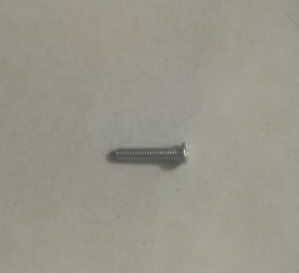
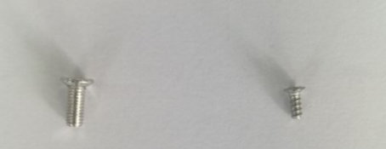
组成量及用量
散热器，螺丝
4*18圆头机丝（2PCS
3*8平头机丝（6PCS）
散热器(1PCS)
2*5平头沉尾自攻螺丝（20PCS)
*
Notes:
对策：
1.每隔20分钟创造一个小高潮，帮助参与者放松，并再次集中参与者的注意力；
2.如果以讲授为主，连续讲授不要超过20分钟，哪怕学员表现出来的状态似乎不错；
3.授课过程中每隔20分钟进行一次要点总结，帮助参训者强化课程要点；
4.善于观察。授课过程中培训师要眼观六路，耳听八方，时刻留意现场的反应，一旦四分之一参训者表现出疲意，培训师要快速拿出对策，此时最好的方式是让大家稍事休息。

Slide 7
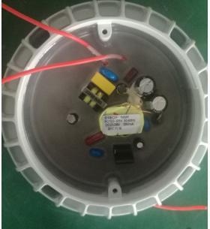
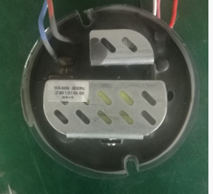
组成量及用量
电源（20W，30-40W）1PCS
20W
30-40W
*
Notes:
对策：
1.每隔20分钟创造一个小高潮，帮助参与者放松，并再次集中参与者的注意力；
2.如果以讲授为主，连续讲授不要超过20分钟，哪怕学员表现出来的状态似乎不错；
3.授课过程中每隔20分钟进行一次要点总结，帮助参训者强化课程要点；
4.善于观察。授课过程中培训师要眼观六路，耳听八方，时刻留意现场的反应，一旦四分之一参训者表现出疲意，培训师要快速拿出对策，此时最好的方式是让大家稍事休息。

Slide 8
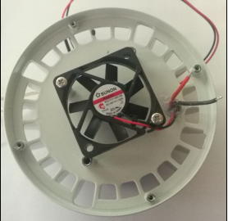
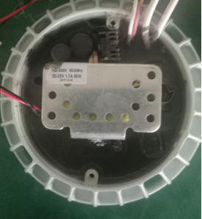
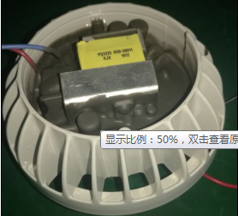
组成量及用量
风扇(5010,6015),电源（50-60W，80W）1PCS
风扇
50-60W
80W
*
Notes:
对策：
1.每隔20分钟创造一个小高潮，帮助参与者放松，并再次集中参与者的注意力；
2.如果以讲授为主，连续讲授不要超过20分钟，哪怕学员表现出来的状态似乎不错；
3.授课过程中每隔20分钟进行一次要点总结，帮助参训者强化课程要点；
4.善于观察。授课过程中培训师要眼观六路，耳听八方，时刻留意现场的反应，一旦四分之一参训者表现出疲意，培训师要快速拿出对策，此时最好的方式是让大家稍事休息。

Slide 9


组成量及用量
罩子（乳白罩，透明罩） 1PCS
*
Notes:
对策：
1.每隔20分钟创造一个小高潮，帮助参与者放松，并再次集中参与者的注意力；
2.如果以讲授为主，连续讲授不要超过20分钟，哪怕学员表现出来的状态似乎不错；
3.授课过程中每隔20分钟进行一次要点总结，帮助参训者强化课程要点；
4.善于观察。授课过程中培训师要眼观六路，耳听八方，时刻留意现场的反应，一旦四分之一参训者表现出疲意，培训师要快速拿出对策，此时最好的方式是让大家稍事休息。

Slide 10
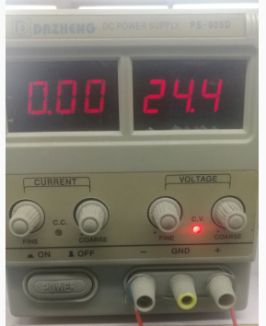
注意事项
1、PCB在测试时应注意电压段测试，
检查灯珠是否有损坏,如有损坏需更换
后方可组装生产,如果不清楚电压段的
情况下，可从低往高调，特殊电压测
试时应向拉长或主管询问，不可擅自
测试。
2、在调功率和测试电源时,应根据电源的类型用指定的电压测试,明纬电源220V,玉米灯花园灯110V，与包装测试的工序相同
*
Notes:
对策：
1.每隔20分钟创造一个小高潮，帮助参与者放松，并再次集中参与者的注意力；
2.如果以讲授为主，连续讲授不要超过20分钟，哪怕学员表现出来的状态似乎不错；
3.授课过程中每隔20分钟进行一次要点总结，帮助参训者强化课程要点；
4.善于观察。授课过程中培训师要眼观六路，耳听八方，时刻留意现场的反应，一旦四分之一参训者表现出疲意，培训师要快速拿出对策，此时最好的方式是让大家稍事休息。

Slide 11
注意事项
1、打螺丝
在生产时螺丝必须打紧，当螺丝打滑，打歪，要及时的更换螺丝
2、焊接
灯头焊接须饱满，光滑。装灯头时需注意电源输入线不可外露。
焊接边板与底板连接处容易出现假焊，虚焊，漏焊现象，须多注意自检
3、组装、外观
风扇输出线不可卡，挡风扇。如发现变形倾斜或刮花的，须整理后方可生产
*
Notes:
对策：
1.每隔20分钟创造一个小高潮，帮助参与者放松，并再次集中参与者的注意力；
2.如果以讲授为主，连续讲授不要超过20分钟，哪怕学员表现出来的状态似乎不错；
3.授课过程中每隔20分钟进行一次要点总结，帮助参训者强化课程要点；
4.善于观察。授课过程中培训师要眼观六路，耳听八方，时刻留意现场的反应，一旦四分之一参训者表现出疲意，培训师要快速拿出对策，此时最好的方式是让大家稍事休息。

Slide 12
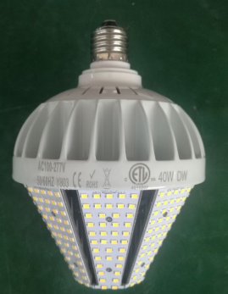
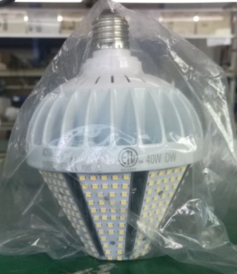
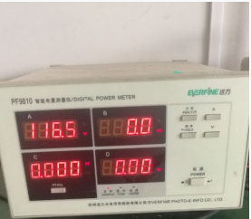
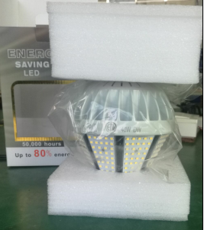
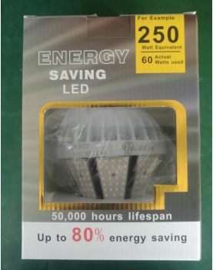
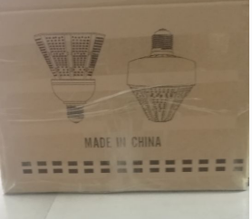
包装工序事项
1.运输过程不可堆积太多成品灯，防止灯珠磕碰损坏，洗板水不可直接擦拭灯珠
*
Notes:
对策：
1.每隔20分钟创造一个小高潮，帮助参与者放松，并再次集中参与者的注意力；
2.如果以讲授为主，连续讲授不要超过20分钟，哪怕学员表现出来的状态似乎不错；
3.授课过程中每隔20分钟进行一次要点总结，帮助参训者强化课程要点；
4.善于观察。授课过程中培训师要眼观六路，耳听八方，时刻留意现场的反应，一旦四分之一参训者表现出疲意，培训师要快速拿出对策，此时最好的方式是让大家稍事休息。

Slide 13

加强突发性问题处理的速度
1、目的性强，以解决问题为核心。
*
Notes:
无论是外在因素的驱使，还是自身的需要，成人总会带着目的去学习，或是为了兴趣，增进知识；或是为了职业发展，谋求工作升迁、加薪、文凭、资格，以获得更多的尊重和自我提高。成人明确的学习目的使得成人在学习中表现出以解决当前面临的问题为核心，追求学习的直接有用性和实效性。
对策：
1.设计培训课程时，要充分考虑学员的需求，注重内容的实践性、可操作性。案例情景以实际工作为背景，提供有指导意义的工具和方法，避免空洞的理论说教。
2.在开始上课时向学员明确培训内容的大纲和重点，激发学员的学习兴趣。
3.在授课的过程中应提供更多的案例和成功经验，并加强教学双方的互动性，让学员在实践和比较中学习。

Slide 14

缺点
遗忘速度快
*
Notes:
成人的视觉和听觉随年龄增大开始衰弱，待信息传至大脑时，由于感觉器官的原因，致使部分信息丧失，因此与青少年相比成人的记忆力会差一点，在学习后知识保持率低，遗忘速度快。

Slide 15
培训目的
转变态度
传播知识
提升绩效
改变行为
训练技能
*
Notes:
通过宣导理念、传授知识或训练技能；改变个人行为，进而提升组织绩效。

Slide 16
培训项目实施步骤
4 培训实施
5 评估考核
6 效果转化
*

